Slide 1
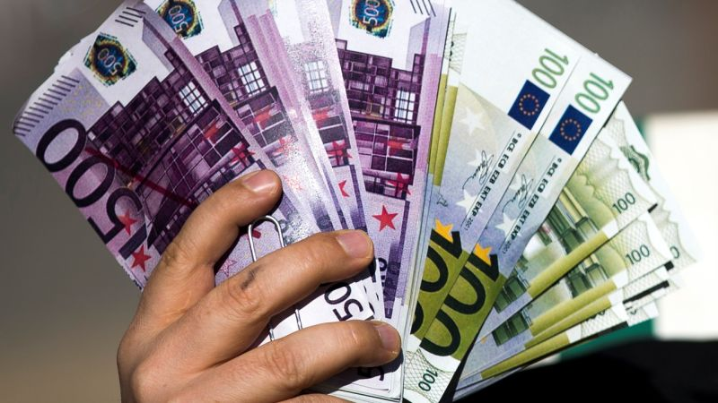
Nepožiadaš majetku blížneho svojho, ani ničoho, čo jeho je!

Slide 2
O čo vlastne ide?
Žiadostivé, často závistlivé pachtenie po dobrách tohto sveta, chamtivosť.
Pokrytecká voľba dvojakého života mnohých kresťanov viesť telesný aj duchovný život.
Takýto dualizmus pred Bohom nie je prípustný!

Slide 3
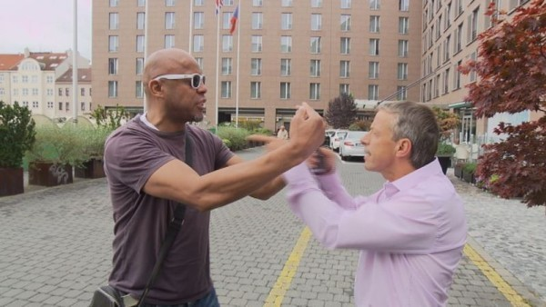
Hľadajte najprv Božie kráľovstvo, ostatné sa vám pridá. Mt 6,33
Ježiš nás učí vzdávať sa v mene lásky všetkého, čo spôsobuje sváry a rozbroje, čo prináša zlo a nepokoj.
Zriekajme sa teda moci, postavenia, všetkého, čo nám má zaručiť blahobyt v mene hriechu, aby sme z Božích rúk mohli prijať striedmosť a pokoj.
Lebo aj keď má človek hojnosť všetkého, jeho život nezávisí od toho, čo má. Lk 12,15

Slide 4
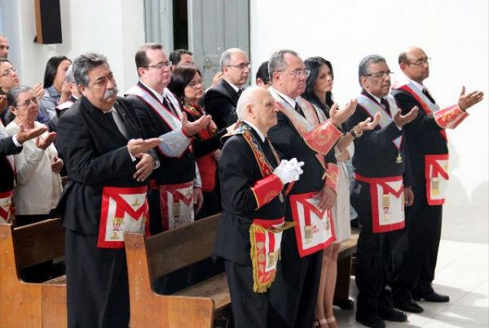
Boháčovi je ťažko vojsť do Božieho kráľovstva... Lk 18, 25
V cirkvi je stále dosť kresťanov a duchovných, ktorí v mene lásky k peniazom a hmotným dobrám obetujú cenu večnej pravdy i osobnej spásy.
Napríklad slobodomurári sa snažia spojiť lásku k Bohu s láskou k peniazom a moci. Nemožné!
Vaše bohatstvo zhnilo a vaše šatstvo rozožrali mole. Vaše zlato a striebro zhrdzavelo a ich hrdza bude svedčiť proti vám a zožerie vám telo ako oheň. Nahromadili ste si poklady v posledných dňoch. Jak 5, 2-3

Slide 5
Nemilujte svet, ani to, čo je vo svete. Ak niekto miluje svet, nie je v ňom Otcova láska. 1 Jn 2,15-16
Kto miluje svet? Človek, ktorý sa podriaďuje trendom doby, chce mať všetko. V žiadnom prípade neustúpi od svojich nárokov kvôli Bohu, rodine, deťom, núdznym.
Pred Bohom sme zodpovední za to, koľko lásky sme rodine venovali, ako sme upevňovali Božiu jednotu a skutkami slúžili tým, ktorí potrebovali našu prítomnosť!

Slide 6
Nepožiadaš majetku blížneho svojho, ani ničoho, čo jeho je!

